Slide 1

ポートフォリオ
矢野正満

Slide 2
目次
Webサイト制作実績
キリンホールディングスさま商品サイト
キリンホールディングスさま企業サイト
キリングループWeb会員サービスサイト「My KIRIN」
富士ゼロックスさまECサイト「eQix」
オリックス銀行さま公式サイト
日本ジオトラストさま公式サイト
ポケモンさまカードゲーム公式サイト「トレーナーズウェブサイト」

Slide 3
Webサイト制作実績

Slide 4
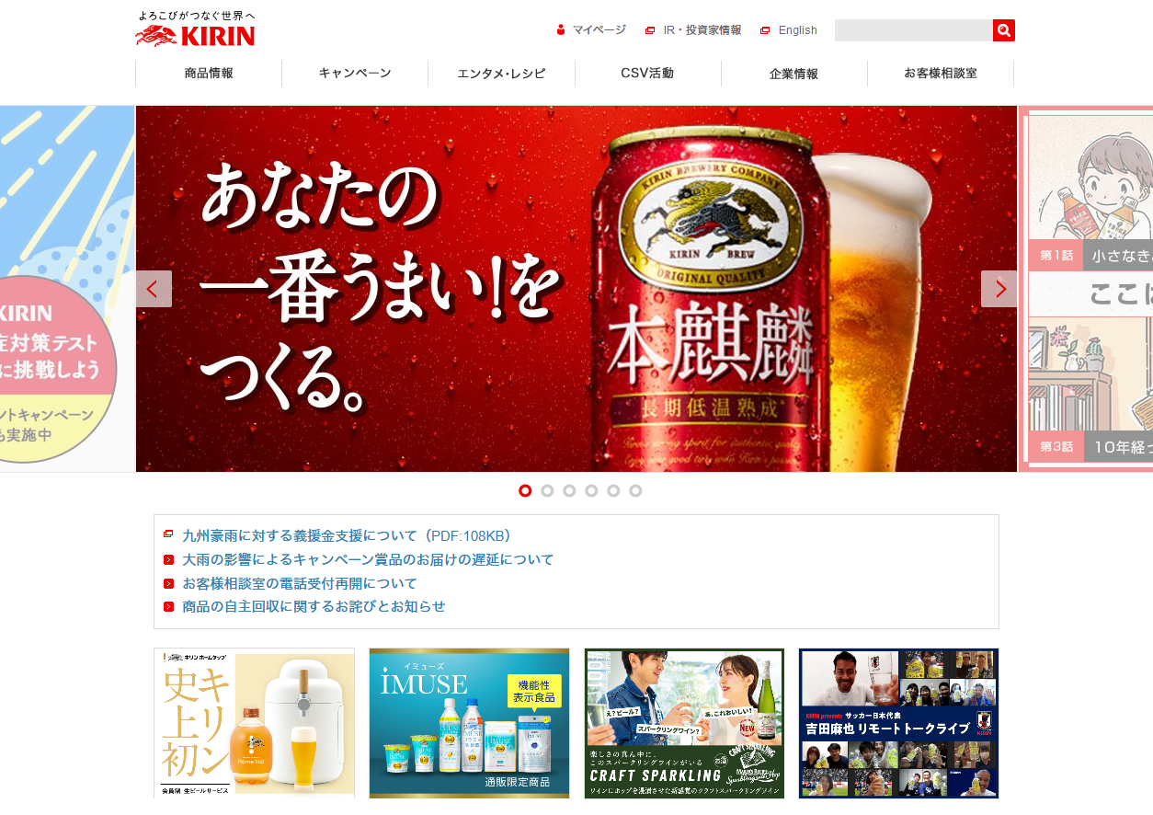
1. キリンホールディングスさま商品サイト
プロジェクト種別
業務委託による常駐支援、チームマネジメント（20名超）
業務内容
制作会社納品物品質管理
社内制作物品質管理
運用及び改修業務全般（フロントエンド設計、 サイト更新業務、外注制作会社への技術的指南、スタッフ教育など）
URL
https://www.kirin.co.jp/
期間
2013年11月～2018年12月末
使用スキル・ツール
Photoshop
html/css
Subversion
Javascript
Git
jQuery
Gulp
Backlog
Officeソフト
DreamWeaver
SublimText
Vs Code
2013年、キリンビール、キリンビバレッジ、メルシャンの3社Webサイト統合プロジェクトに参画
約8000ページに及ぶWebサイト設計における監修、品質管理、ガイドライン整備

Slide 5
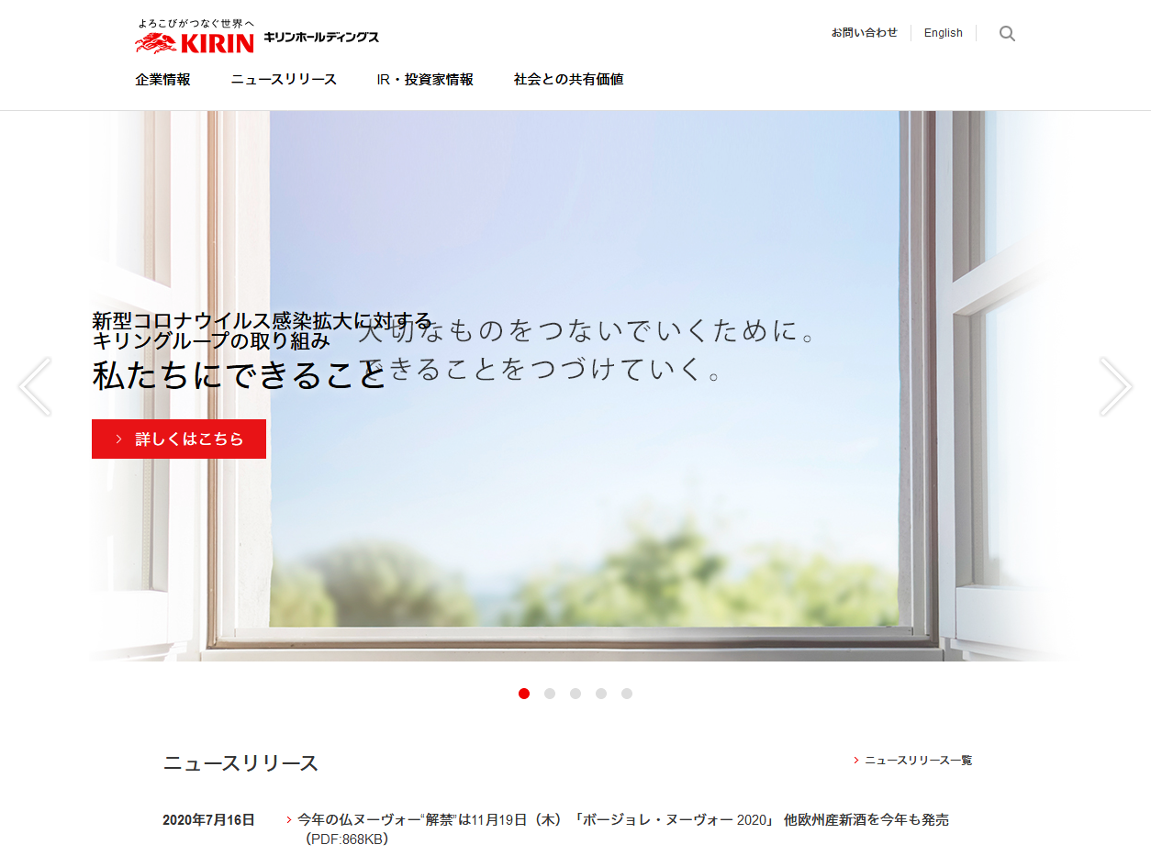
2. キリンホールディングスさま企業サイト
プロジェクト種別
業務委託による常駐支援、チームマネジメント（20名超）
業務内容
制作会社納品物品質管理
社内制作物品質管理
運用及び改修業務全般（フロントエンド設計、 サイト更新業務、外注制作会社への技術的指南、スタッフ教育など）
URL
https://www.kirin.co.jp/
期間
2011年11月～2018年末
使用スキル・ツール
Photoshop
html/css
Subversion
Javascript
Git
jQuery
Gulp
Backlog
Officeソフト
DreamWeaver
SublimText
Vs Code
2016年レスポンシブWebデザインにリニューアル
制作会社4社によるリニューアルにおいて、全ての制作物の監修・品質管理・受入を担当

Slide 6
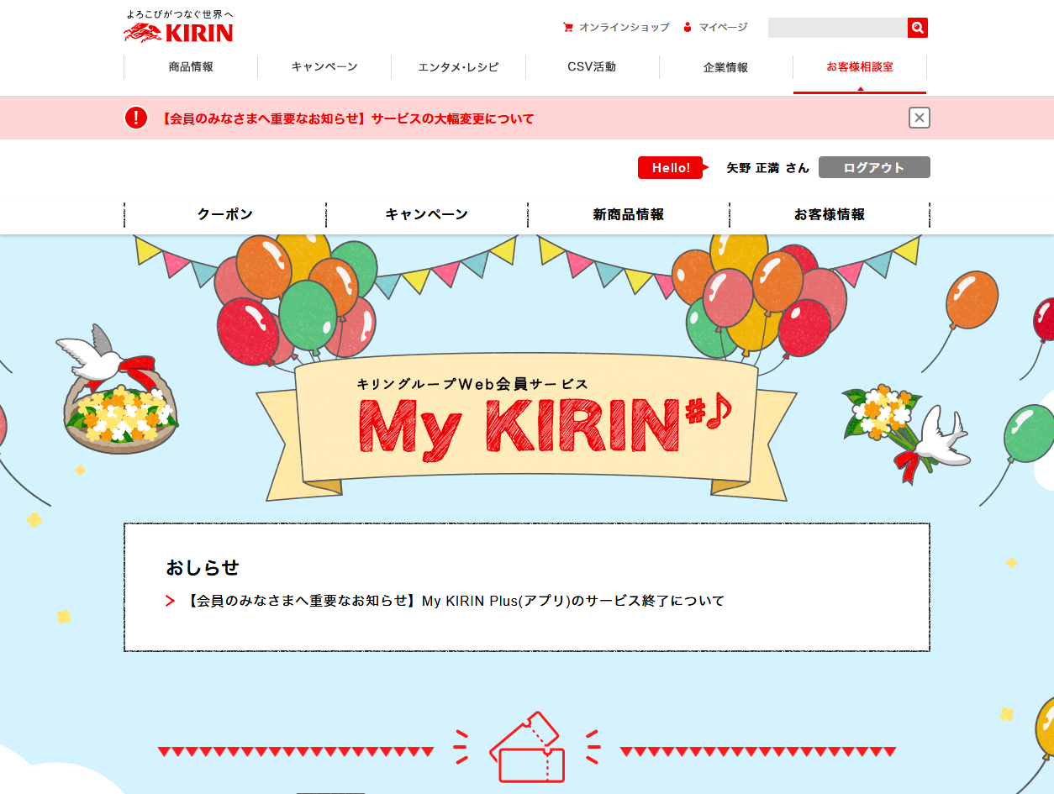
3. キリングループWeb会員サービスサイト「My KIRIN」
プロジェクト種別
業務委託による常駐支援、チームマネジメント（20名超）
業務内容
フロントエンド設計
バックエンドシステムの担当会社との折衝
運用業務全般
改善業務全般（フロントエンド設計、サイト更新業務、外注制作会社への技術的指南、スタッフ教育）
URL
https://m.kirin.co.jp/mypage/mypage_top.php
期間
2011年11月～2018年末
使用スキル・ツール
Photoshop
html/css
Subversion
Javascript
Git
jQuery
Gulp
Backlog
Officeソフト
DreamWeaver
SublimText
Vs Code
2011年の11月の初公開、2014年のバックエンドシステムのリプレイスやサイトリニューアル含め、全てのプロジェクトに参画
公開より7年経過した2020年7月現在、未だに設計が破綻しない運用を実現

Slide 7
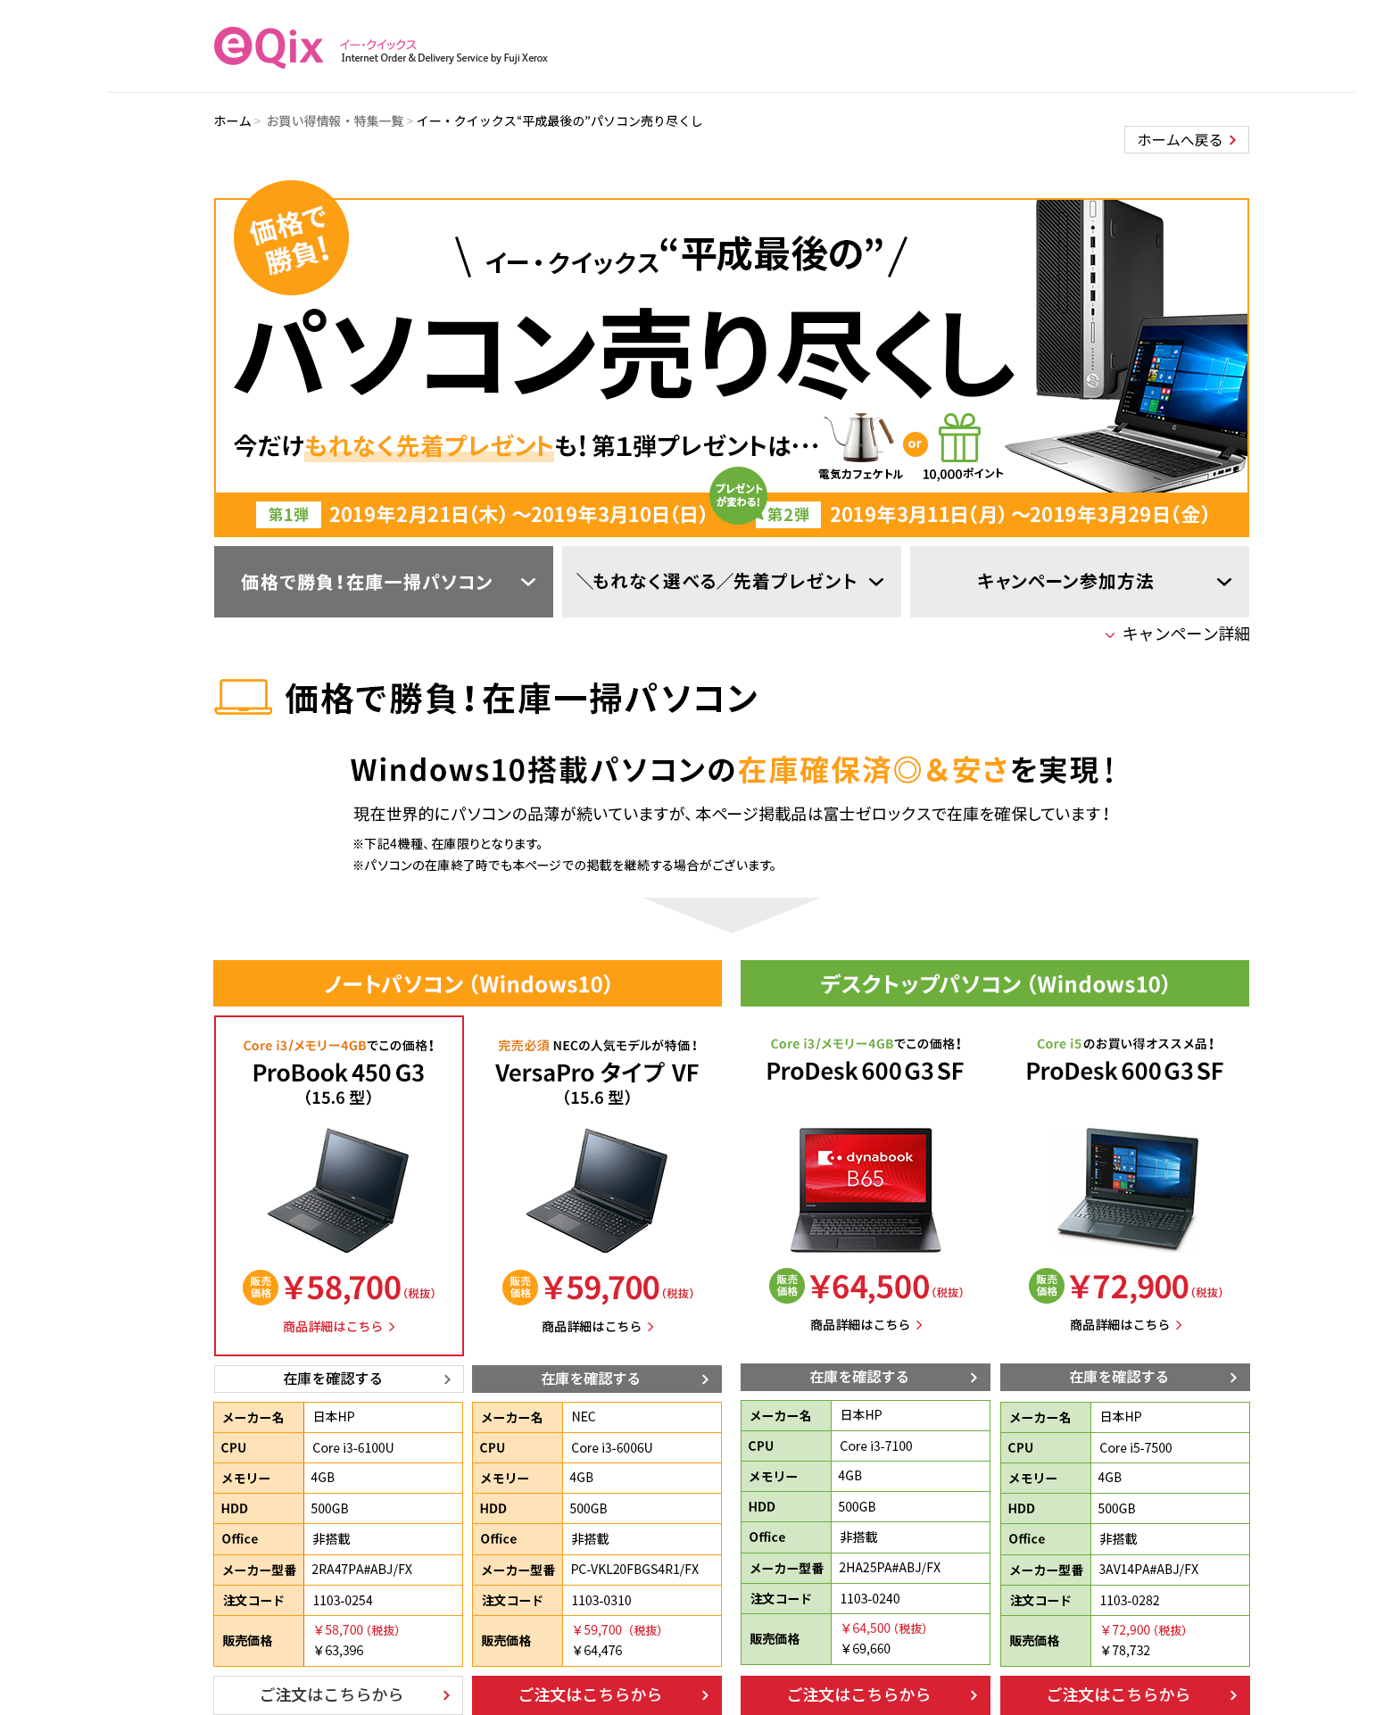
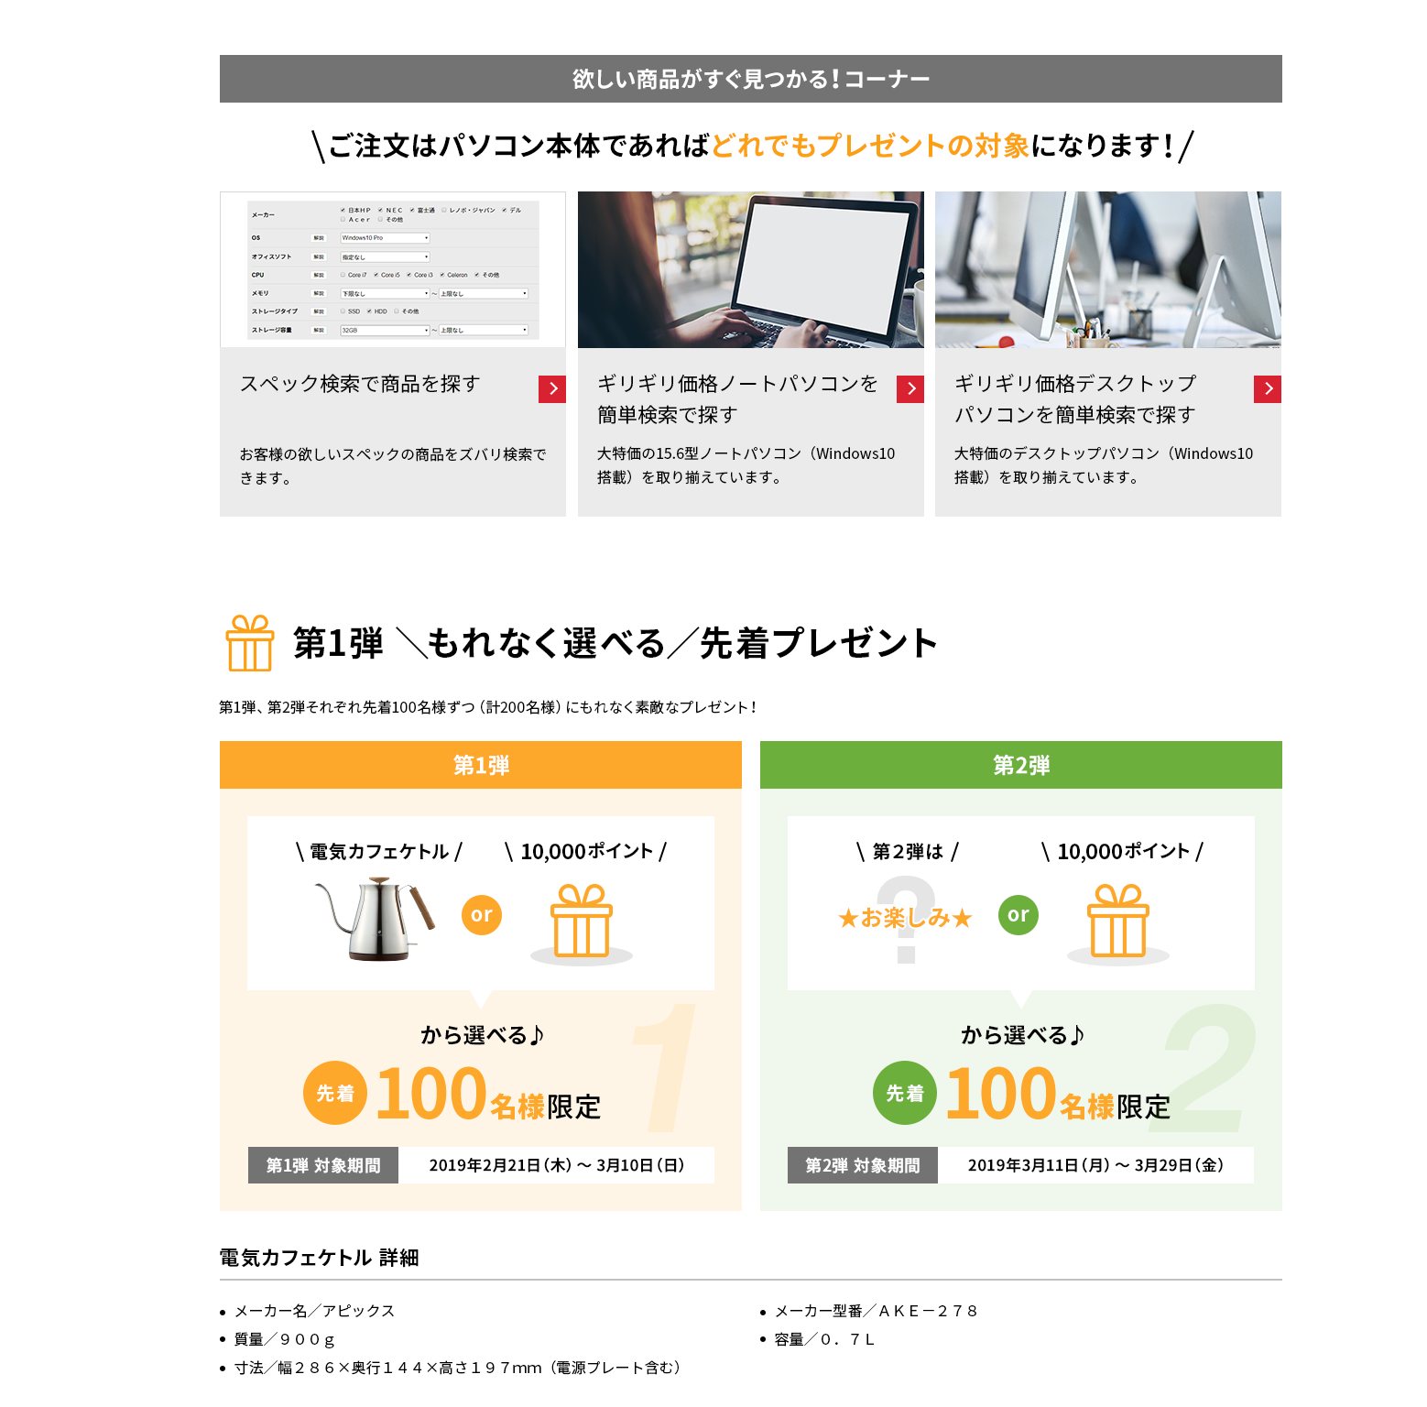
4. 富士ゼロックスさまECサイト「eQix」
プロジェクト種別
Webサイト受託制作（本社勤務）
業務内容
ランディングページの設計・実装
期間
2019年1月～2019年3月
使用スキル・ツール
Photoshop
html/css
Gulp
Javascript
Git
jQuery
Vs Code
Backlog
ランディングページの設計・実装を中心に並行してサイトリニューアルのページ量産業務を対応

Slide 8
5. オリックス銀行さま公式サイト
既にリニューアルされているため、サイトキャプチャはなし
プロジェクト種別
Webサイト受託制作（本社勤務）
業務内容
Webサイトデザイン
フロントエンド設計、実装
運用業務全般
URL
https://www.orixbank.co.jp/
期間
2009年9月～2011年10月
使用スキル・ツール
Photoshop
html/css
Subversion
DreamWeaver
Javascript
jQuery
旧サイトの運用開始～サイトリニューアル実装～新サイト運用までの制作業務を主担当として対応

Slide 9
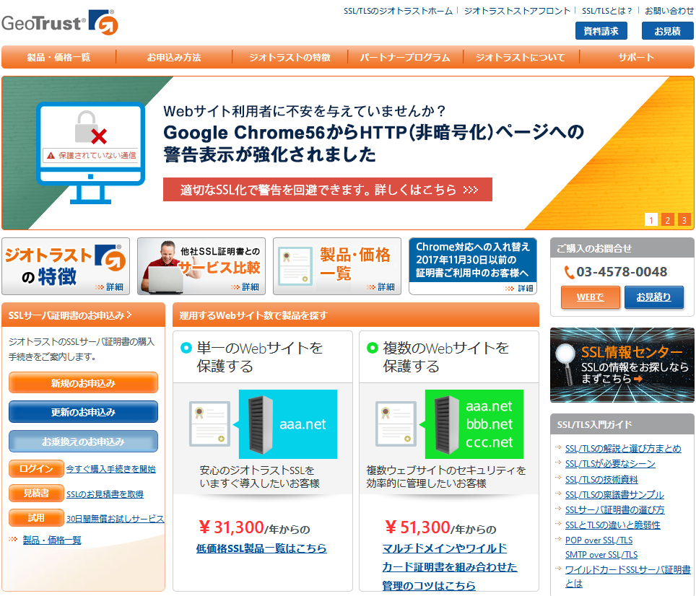
6. 日本ジオトラストさま公式サイト
プロジェクト種別
Webサイト受託制作（本社勤務）
業務内容
フロントエンド設計、実装
ガイドライン整備
URL
https://www.geotrust.co.jp/
期間
2011年6月～2011年7月
使用スキル・ツール
Photoshop
html/css
Subversion
DreamWeaver
Javascript
jQuery
クライアントにてサイト更新業務が円滑に行えるよう、拡張性の高い設計の実現およびガイドラインを整備

Slide 10
7. ポケモンさまカードゲーム公式サイト「トレーナーズウェブサイト」
既にリニューアルされているため、サイトキャプチャはなし
プロジェクト種別
Webサイト受託制作（本社勤務）
業務内容
Webサイトデザイン
フロントエンド設計、実装
ガイドライン整備
運用業務全般
URL
https://www.pokemon-card.com/
期間
2008年5月～2011年10月
使用スキル・ツール
Photoshop
html/css
Subversion
DreamWeaver
Javascript
jQuery
サイト運用からリニューアルまで、フロントエンド8割＋デザイン2割を主担当として対応

